Slide 1
O contrato no Direito Comparado

Slide 2
Aspectos gerais
Romano-germânico
Anglo-Americano
Acordo de vontades com efeitos jurídicos
Consentimento
Tipificação legal e social
Promessa juridicamente exigível
Consideration
vantagem para o promitente ou desvantagem para o promissário
Contratos gratuitos e unilaterais: deed
Sem tipificação

Slide 3
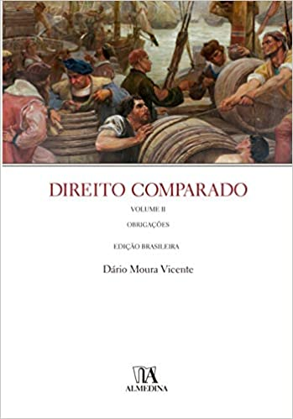

Slide 4
Formação
Romano-germânico
Anglo-americano
Proposta: deve conter todos os pontos (auxílio de regras supletivas)
Revogação: chegar até o mesmo tempo, senão retratação indenizada
Expedição (BR, FR) e recepção (AL, PT)
Qualquer alteração implica contraproposta
Proposta: pode ser incompleta, se houver complementação razoável
Livre retratação (corolário da consideration)
Mailbox rule
Admite termos adicionais (recusa expressa)

Slide 5
Forma
Romano-germânico
Anglo-americano
Liberdade de forma
Forma escrita: exigida às vezes conforme o valor, às vezes se não houver execução imediata
Ato notarial: é exigido às vezes, normalmente por interesse público
Sanção de nulidade
Liberdade de forma
Forma escrita: importante pela ausência de tipificação e regras supletivas
Ato notarial: raro. Pode ser buscado para validar no exterior
Ineficácia

Slide 6
Boa fé
Romano-germânico
Anglo-americano
Aceitação geral
Não admite effcicient breach
Objetiva e subjetiva
Responsabilidade pré-contratual
Boa fé no cumprimento reconhecida e legalmente imposta
Aceitação excepcional (mais comum nos EU)
Admite efficient breach
Sem diferenciação
Não se aceita - tort
Predomina o cumprimento estrito (um pouco mais amplo nos EU)

Slide 7
Interpretação e integração
Romano-germânico
Anglo-americano
Subjetivismo
Vontade real
Contra proponentem
Interpretação com quaisquer subsídios
Objetivismo
Business common sense
Muito limitado em contratos comerciais
Parole evidence rule (implica merger clauses)

Slide 8
Vícios na formação
Romano-germânico
Anglo-americano
Valor: vontade real
Vícios do consentimento
Erro
Dolo
Coação
Anulação e responsabilidade
Coação física e moral
Valor: segurança do tráfico
Misrepresentation
Fraudulent
Negligent (anulação pode ser denegada)
Innocent
Duress - physical, economic and by threat
Undue influence

Slide 9
Efeitos
Obrigacional, real e amplo
Relatividade do contrato
Em favor de terceiros
Proteção de terceiros próximos à parte (AL, PT)
Geral
Privity (mais estrito)
Legal
Sem eficácia protetora (apenas tort)

Slide 10
Justiça contratual
Romano-germânico
Anglo-americano
Lesão: admitido como elemento comutativo
Usura (aproveita da vulnerabilidade) - absrovido pela lesão no BR
Alterção das circunstâncias: rebus sic stantibus e teoria da Geschäftsgrundlage
Não cabe ao tribunal avaliar a consideration
Restrito (economic duress, undue influence, unconscionable bargain)
Alteração das circunstâncias: frustration of contract (finalidade essencial)

Slide 11
Descumprimento e
execução específica
Romano-germânico
Anglo-americano
Mora e descumprimento definitivo
Mora: em regra constituída pela interpelação
Execução específica (restitutio in integrum)
Breach of contract
Dispensa interpelação
Damages (compensação monetária)
Injunction (para deveres de abstenção)

Slide 12
Resolução
Romano-germânico
Anglo-americano
Mora - em geral segunda chance, com prazo.
Pelo juiz ou pela parte
Retroativo
Importância da cláusula (condition ou warranty)
Fundamental breach
Pela parte
Não retroativo

Slide 13
Outros aspectos I
Romano-germânico
Anglo-americano
Caso fortuito e força maior (risco distribuído)
Cláusula penal: indenizatória e compulsória
Aceita recentemente
exceptio non adimplendi
Frustration of contract (risco concentrado)
Liquidated damage clause (não penalty clause)
Antecipatory breach
Aceitação indireta

